Slide 1


第八章 循环神经网络
Deep Learning & TensorFlow
张玉宏 博士
zhangyuhong001@gmail.com

Slide 2
标准神经网络的缺点

Slide 3
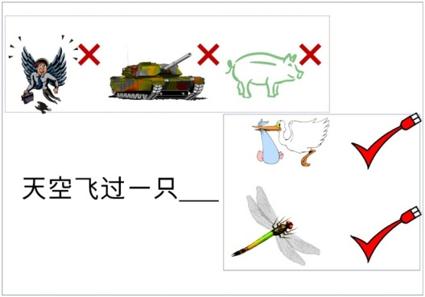
RNN

Slide 4
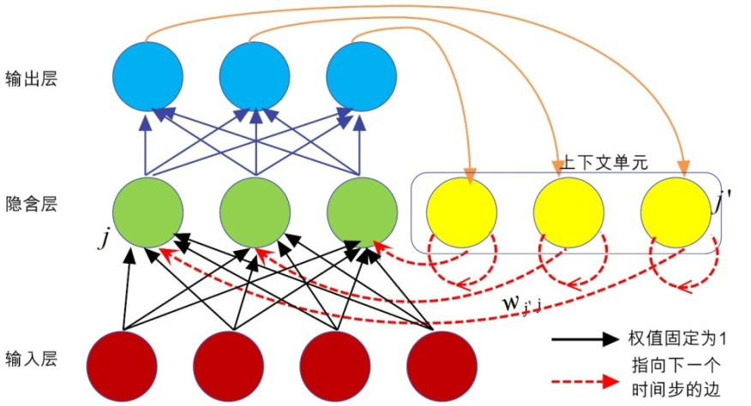
Jordan提出的循环神经网络结构

Slide 5
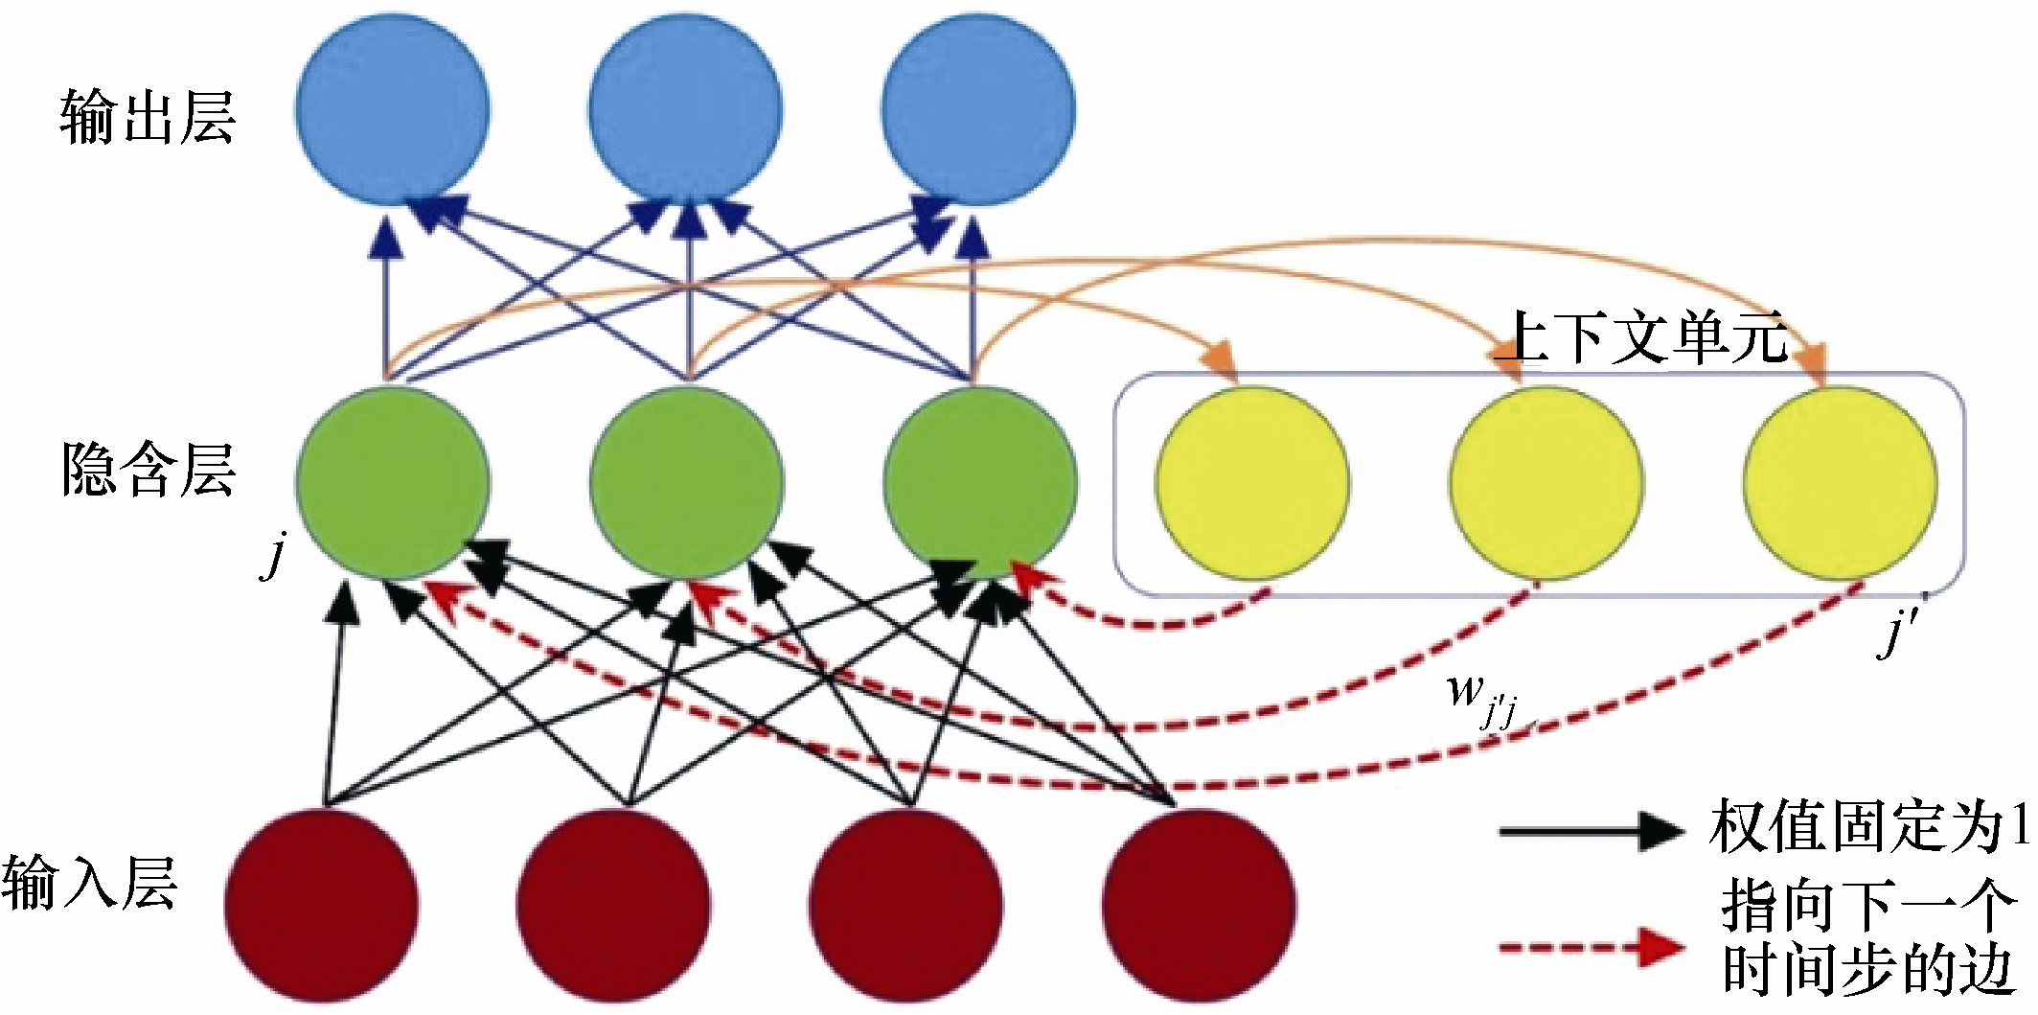
图8-3 Elman循环神经网络结构

Slide 6
RNN的形式化定义

Slide 7
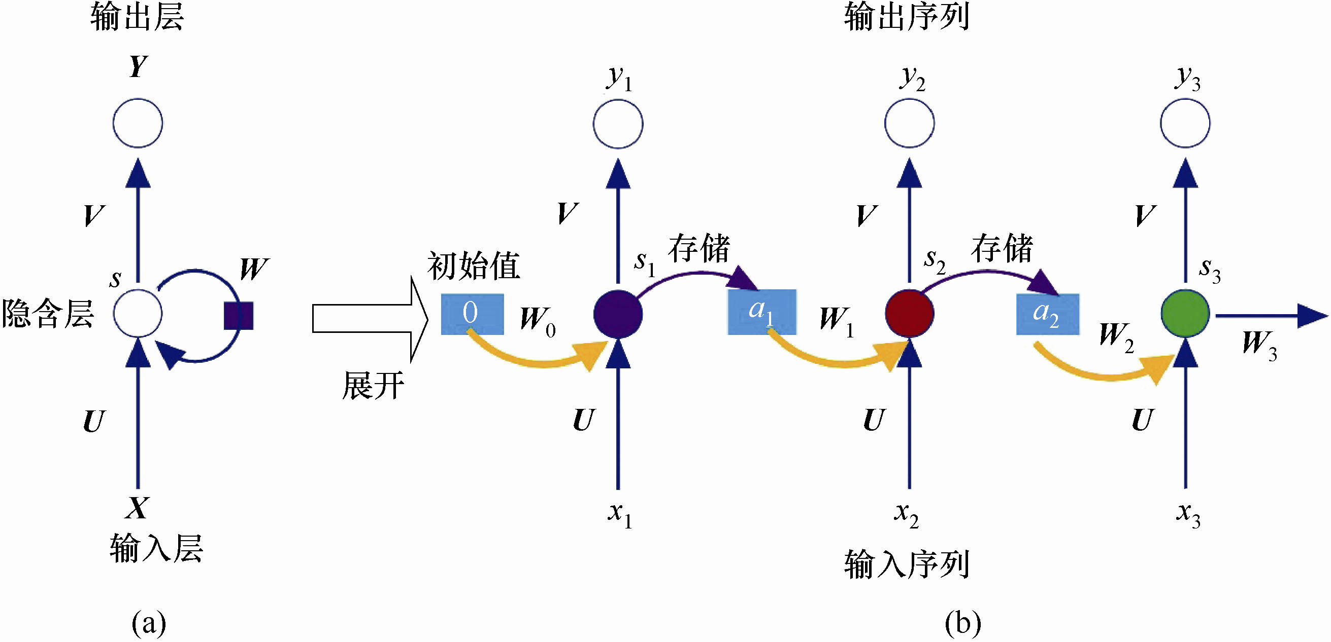
传统的Elman循环神经网络的循环图与展开图

Slide 8
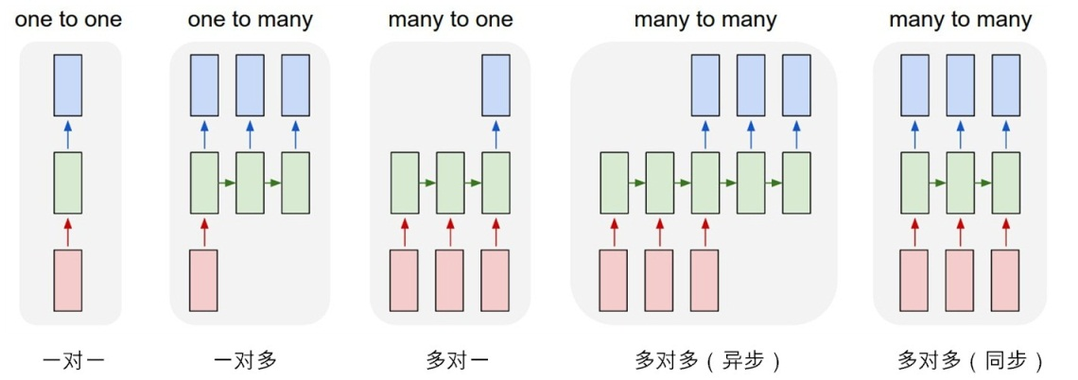
常见的RNN拓扑结构

Slide 9
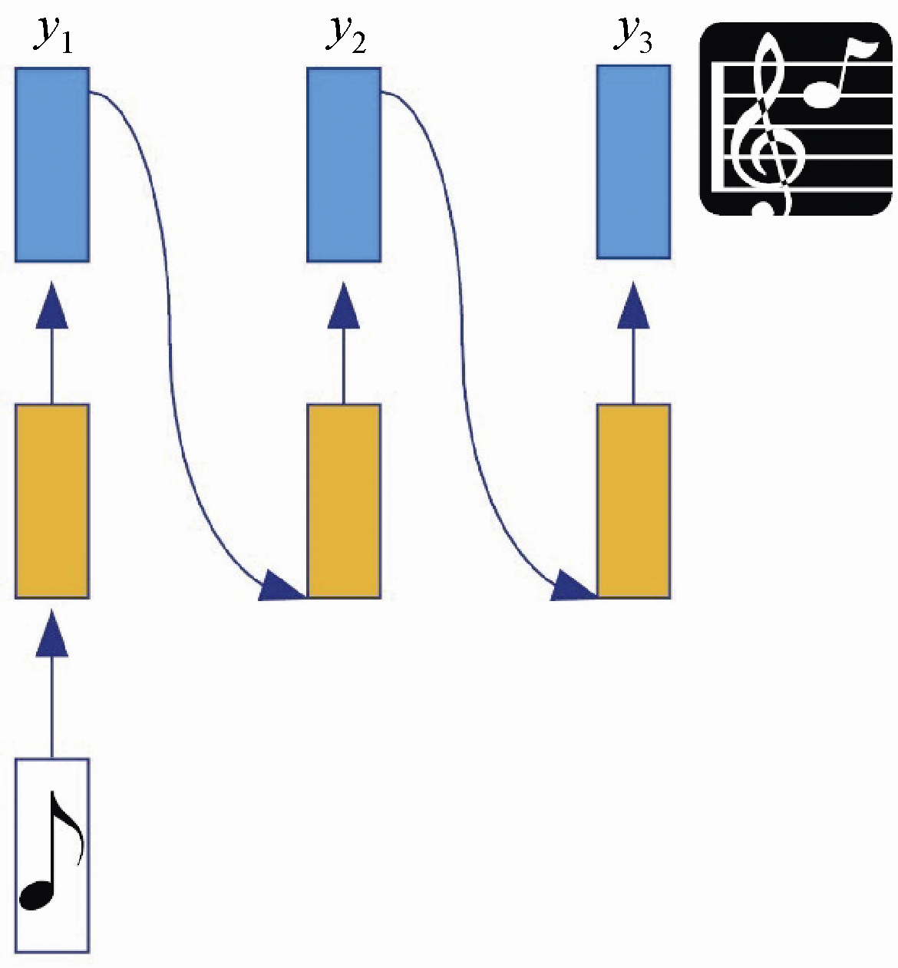
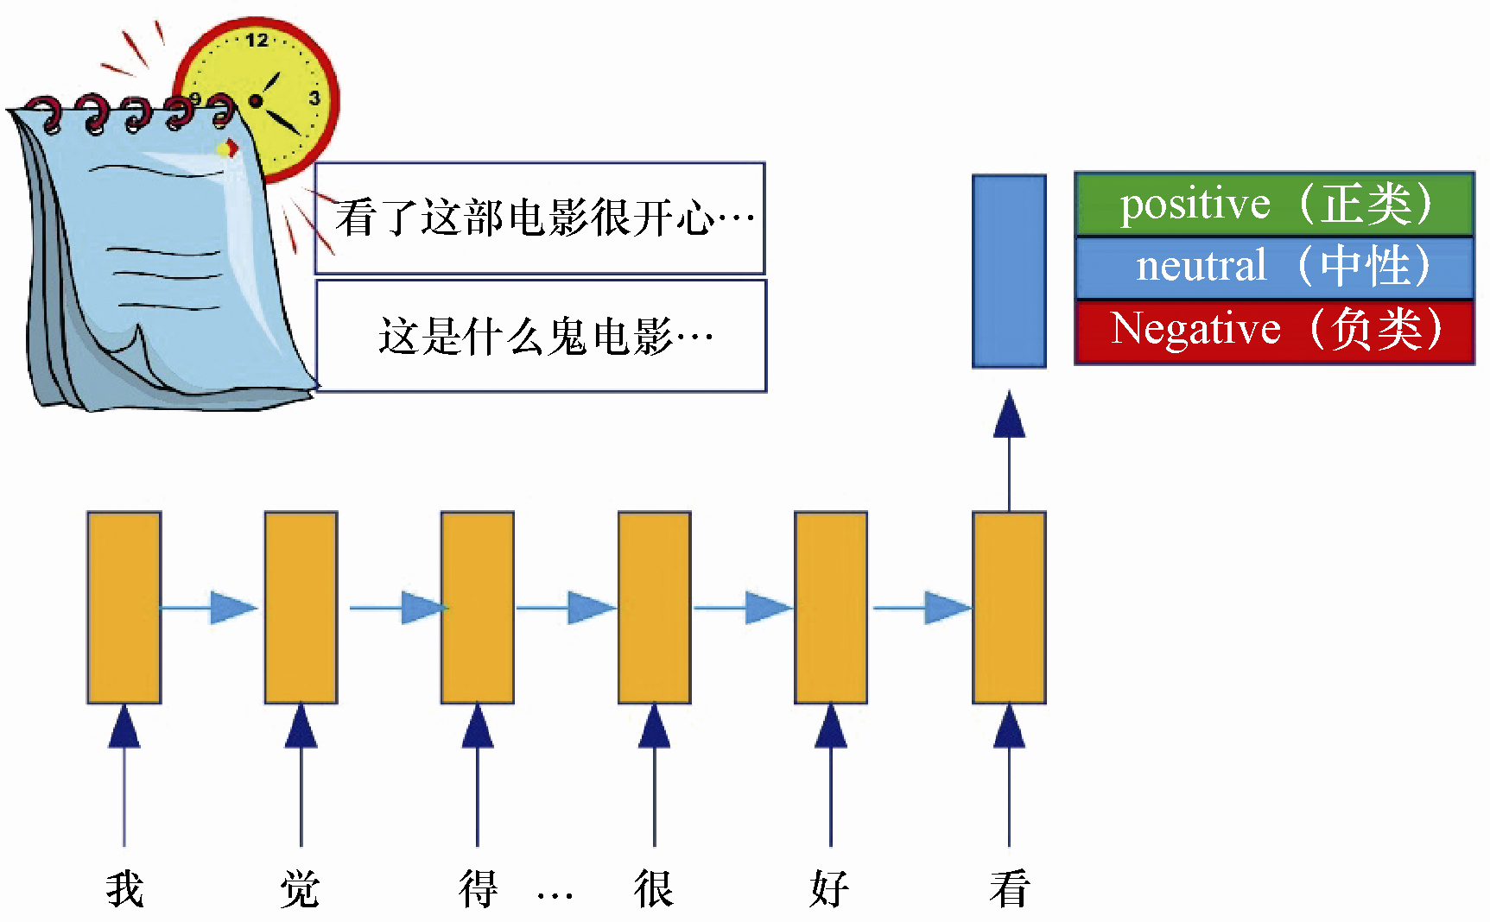
RNN的one-to-many结构
RNN的many-to-one结构

Slide 10
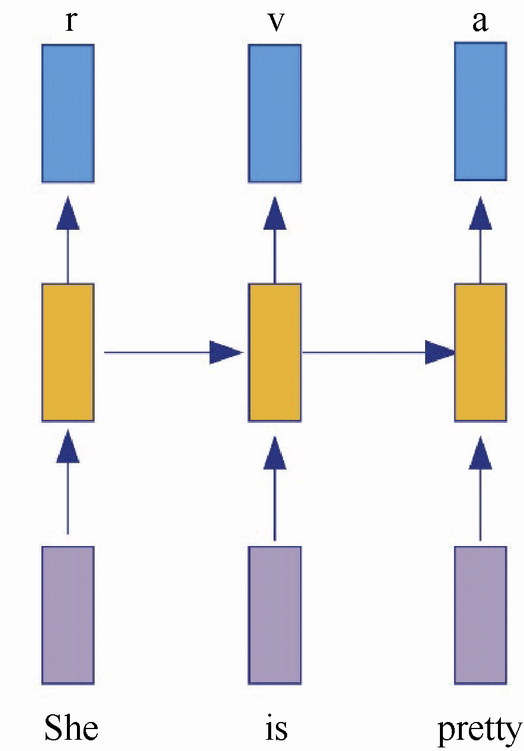
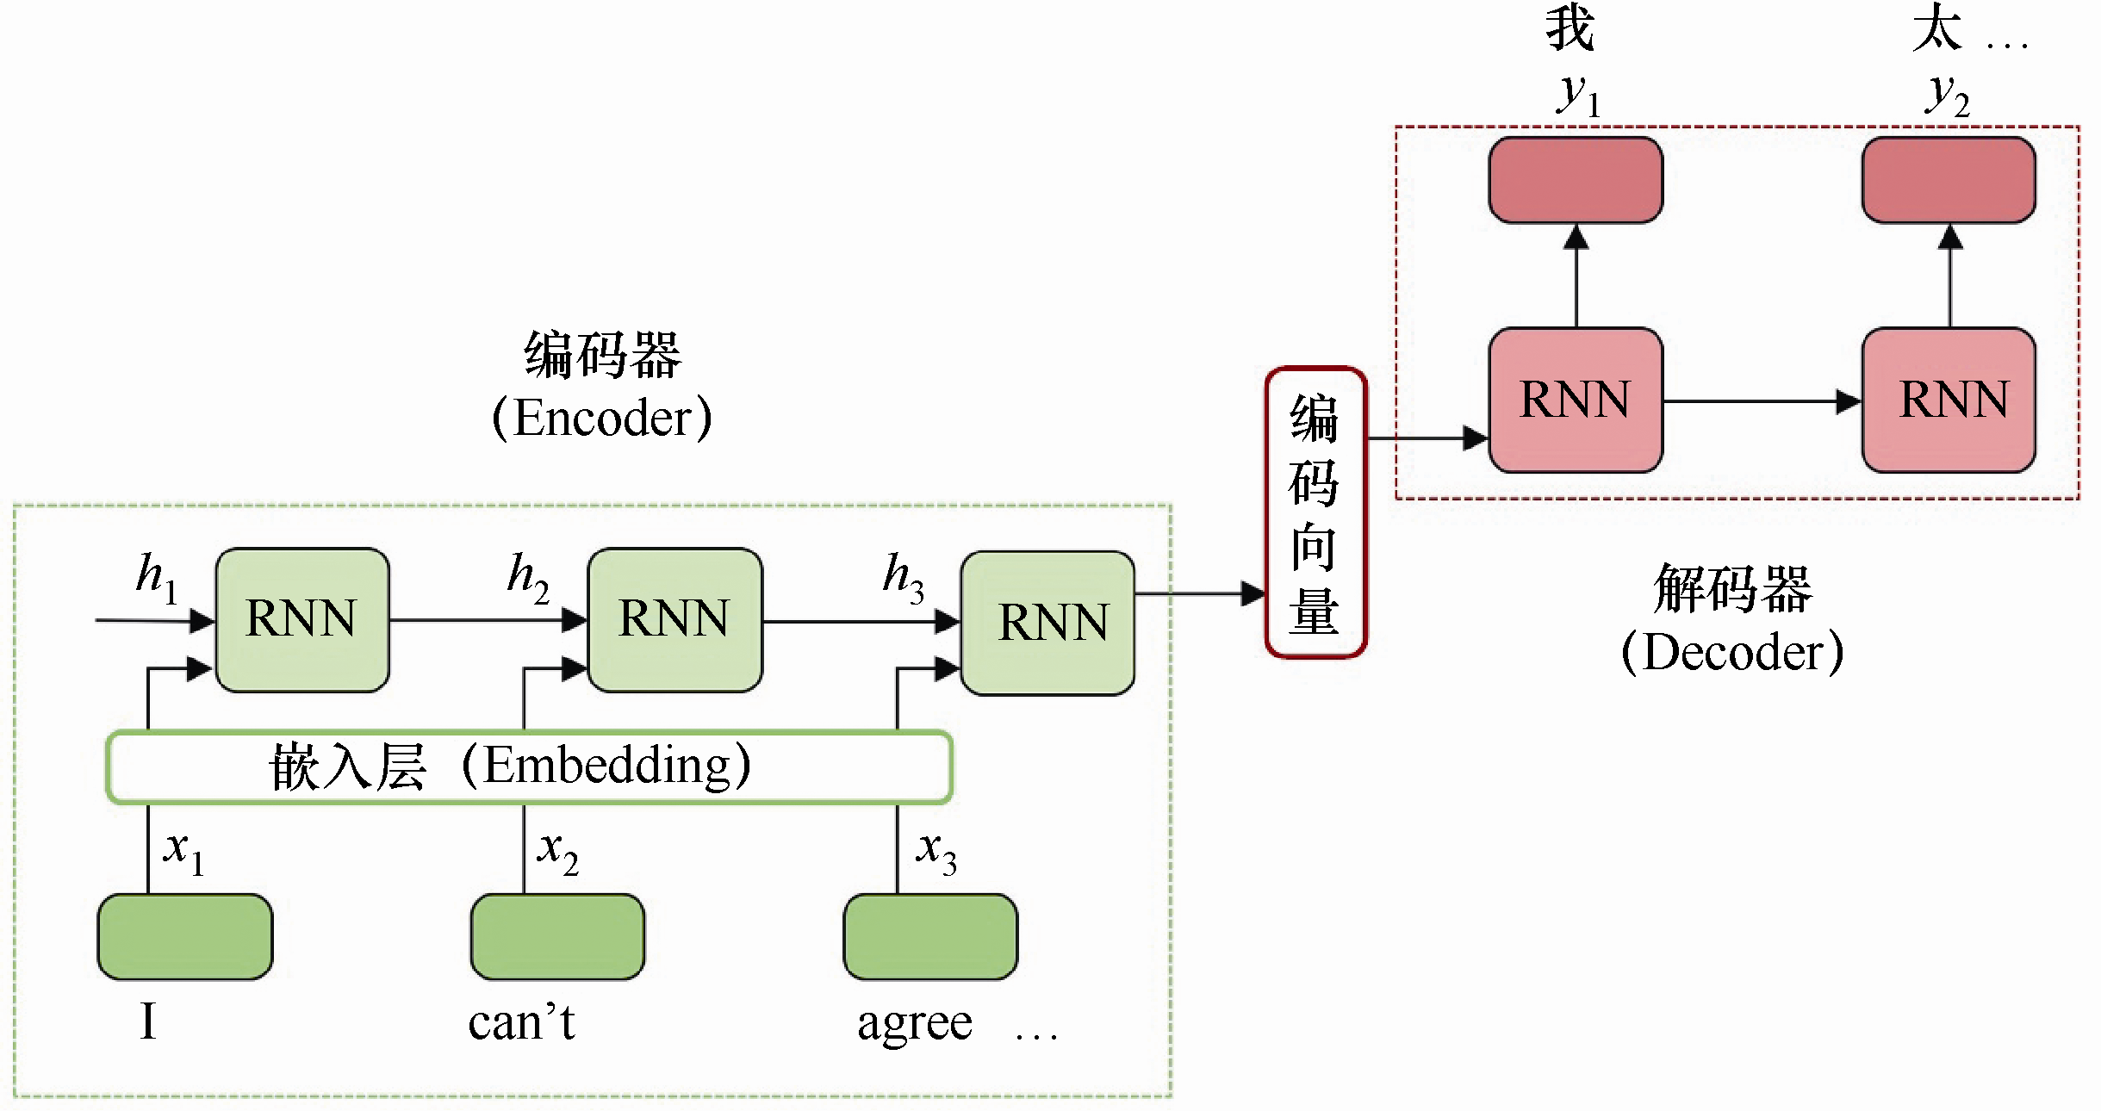
RNN的many-to-many（异步）结构
RNN的many-to-many（同步）结构

Slide 11
RNN的训练

Slide 12
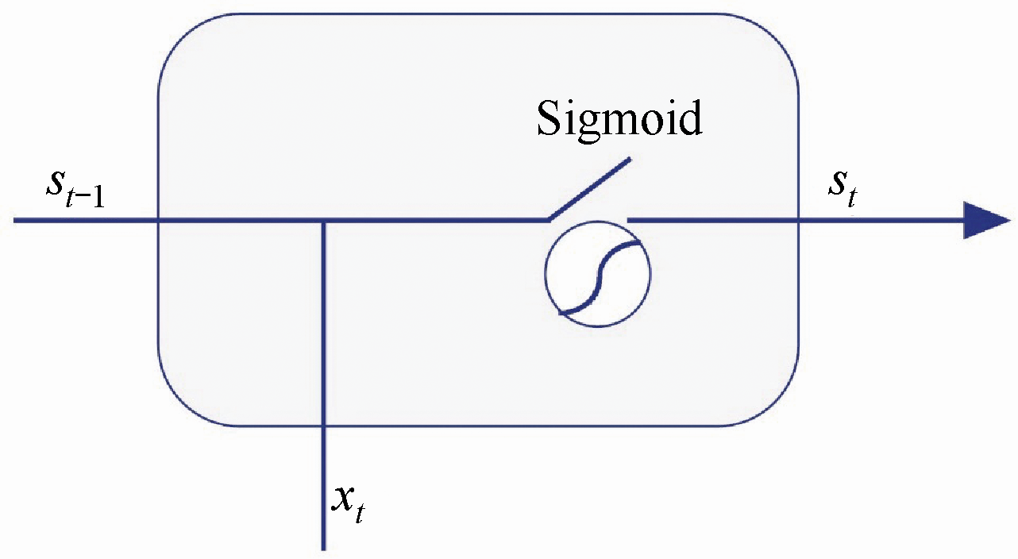

Slide 13
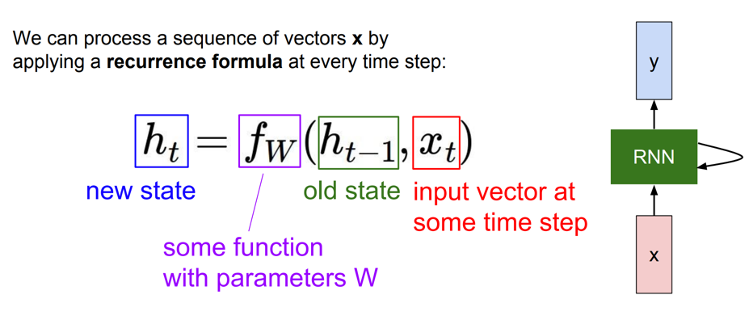
Credit： Feifei Li

Slide 14
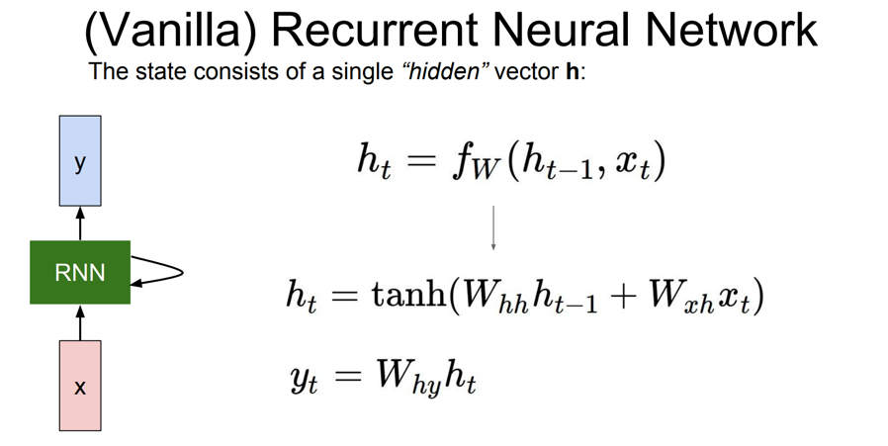

Slide 15
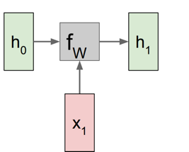
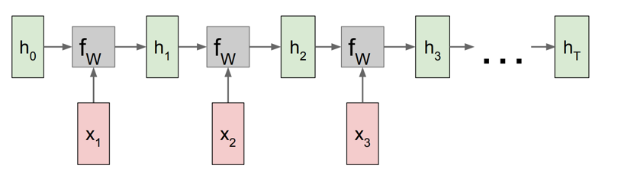
RNN：计算流图

Slide 16
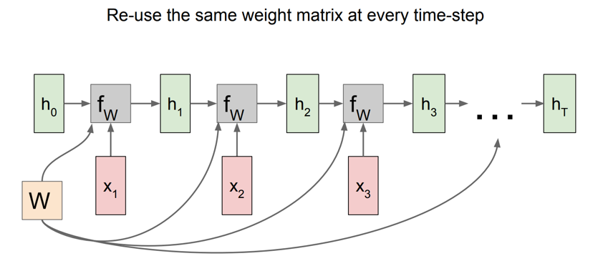
RNN：计算流图
权值共享：每个时间步复用相同的权值矩阵

Slide 17
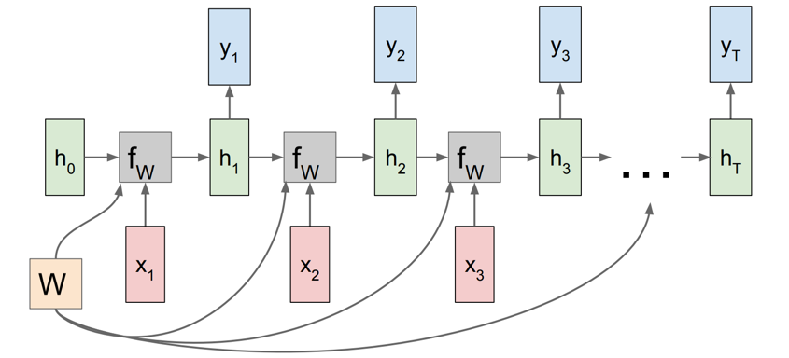
RNN计算流图：many to many

Slide 18
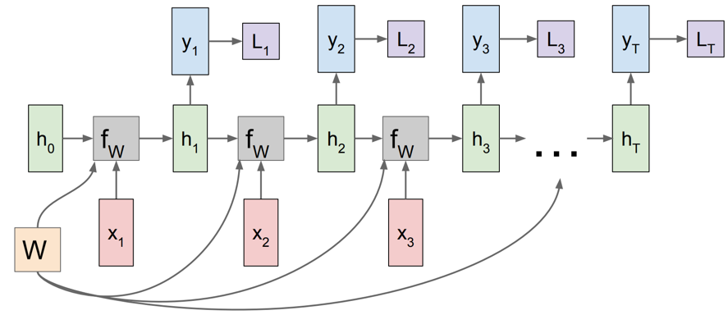
RNN计算流图：many to many

Slide 19
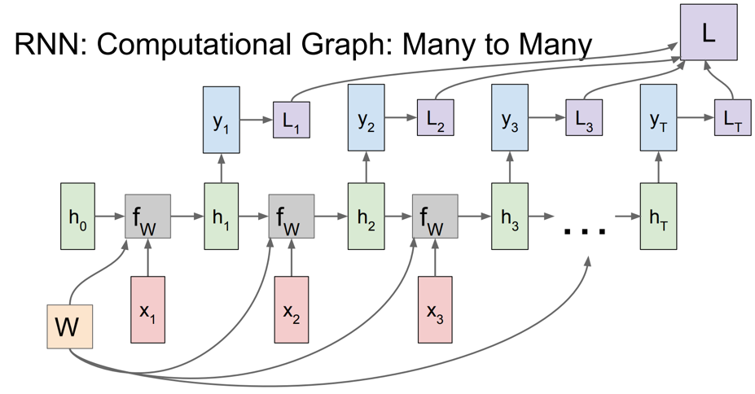

Slide 20
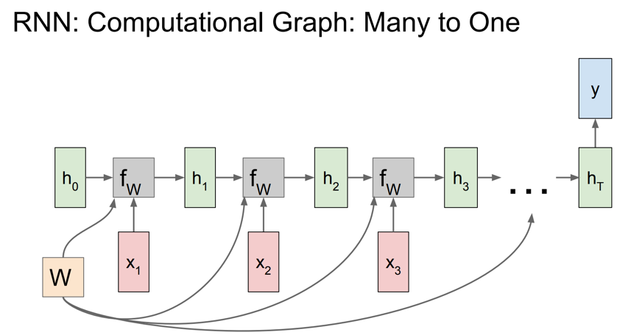

Slide 21
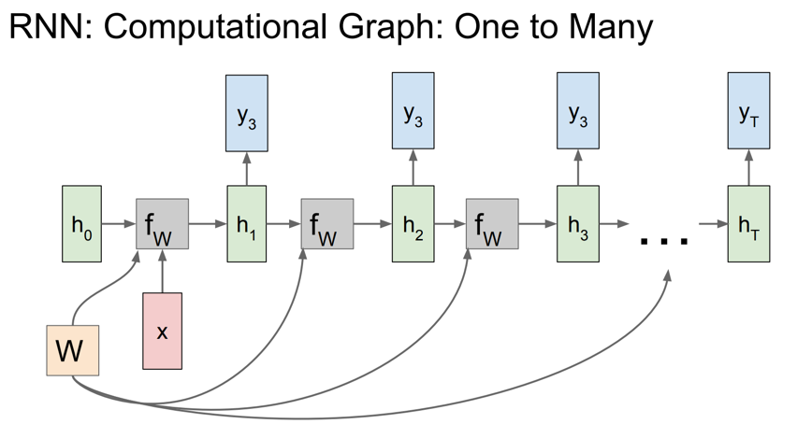

Slide 22
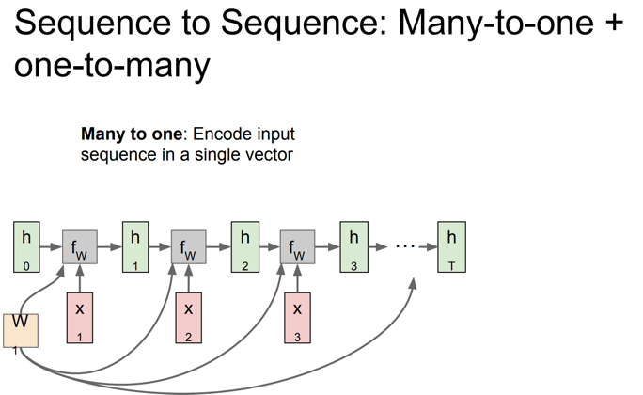

Slide 23
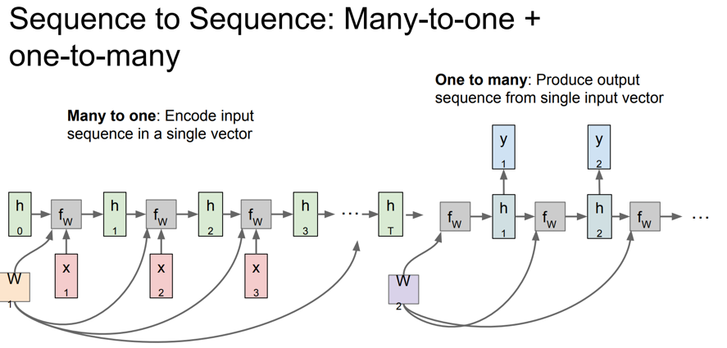

Slide 24
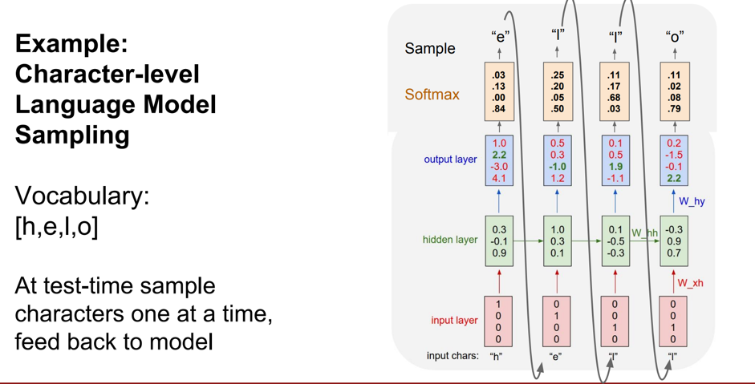

Slide 25
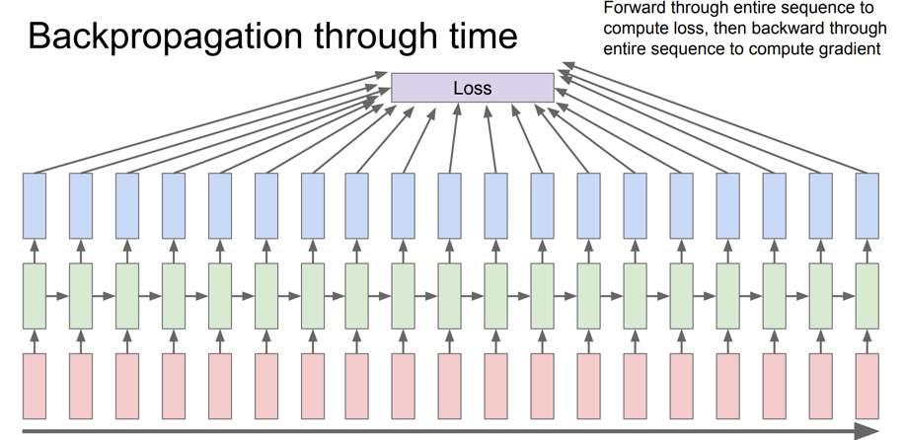
反向传播调整权值
正向传播信号，计算误差

Slide 26
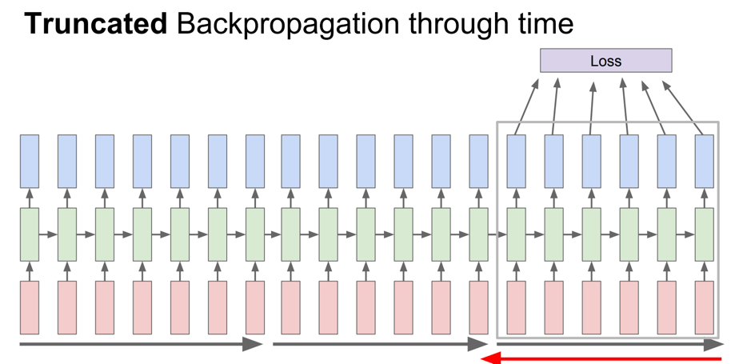
截断BP算法：只反向传播部分时间步

Slide 27
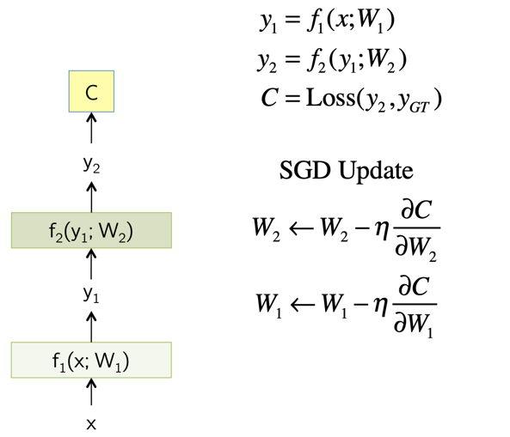
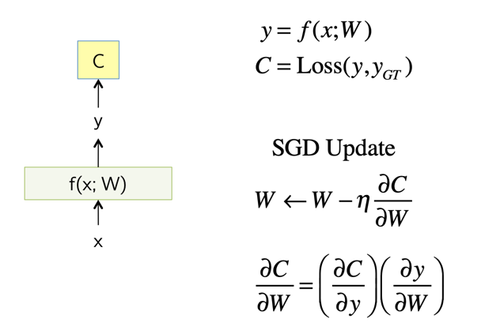
单层RNN权值更新
多层RNN权值更新

Slide 28
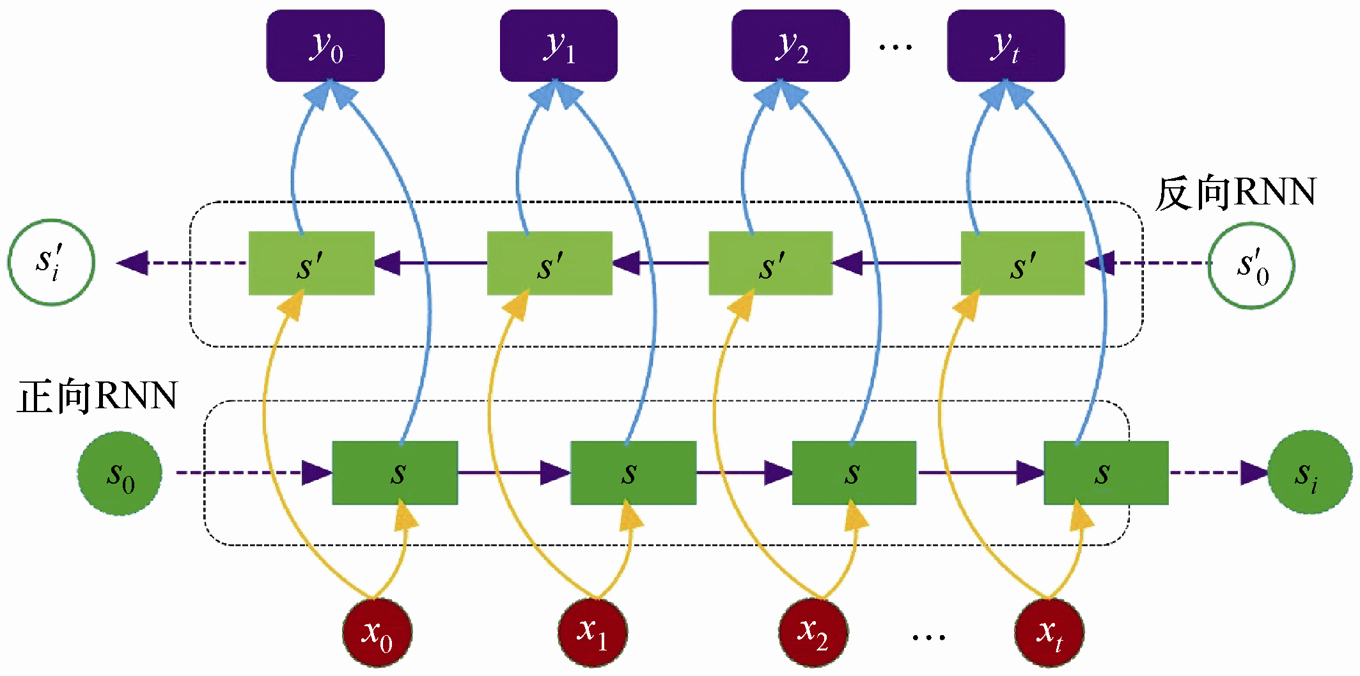
双向RNN建模

Slide 29
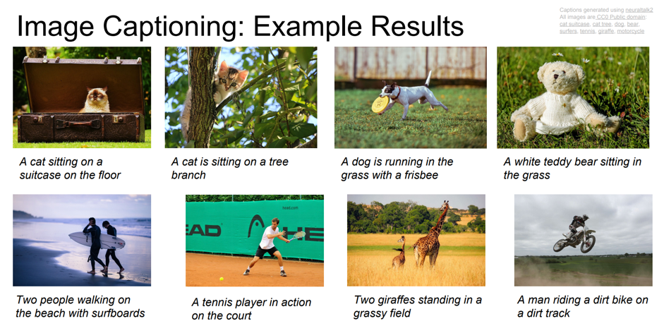
RNN应用案例：看图说话

Slide 30
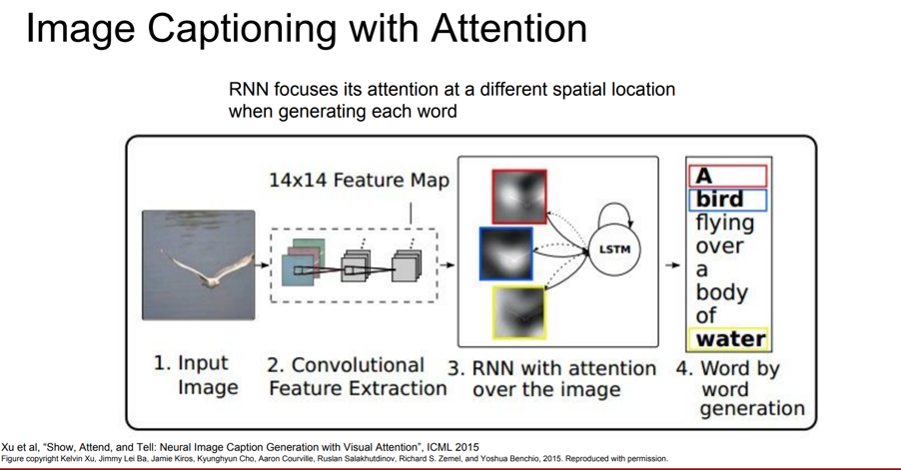
使用“注意力机制”的看图说话
CNN+RNN：
CNN负责识别部件分类，RNN负责组织描述语言

Slide 31
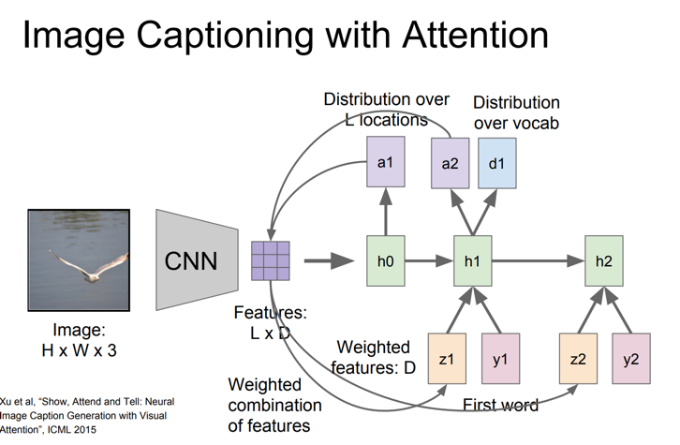

Slide 32
RNN的问题与LSTM的诞生

Slide 33
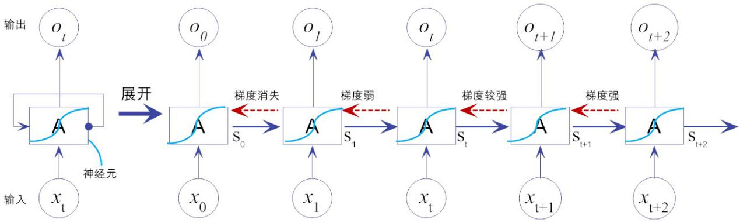
RNN:上下文较长，无法利用历史信息

Slide 34
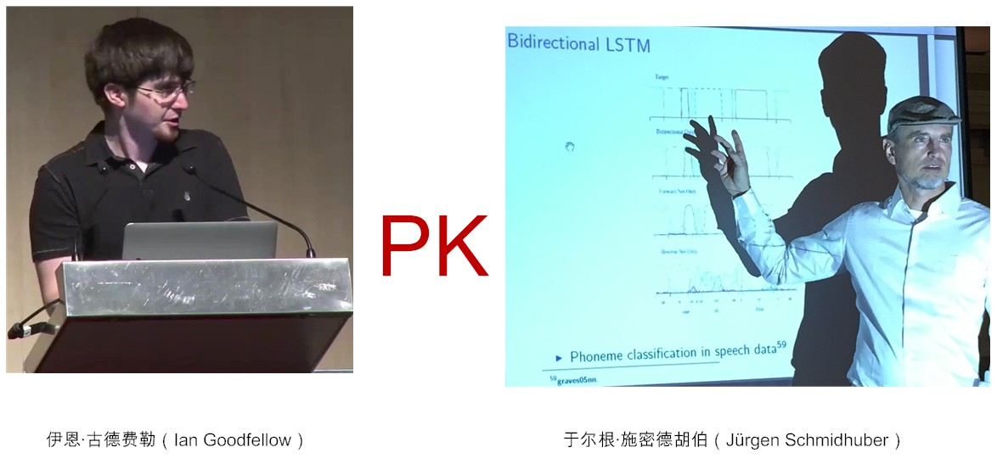
LSTM:长短期记忆 ：long short-term memory

Slide 35
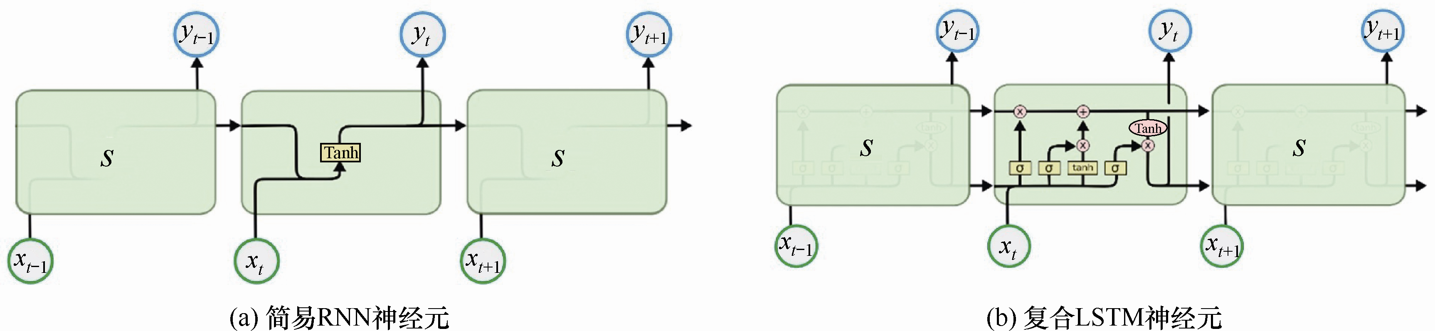
简易RNN神经元和复合LSTM神经元的对比示意图

Slide 36
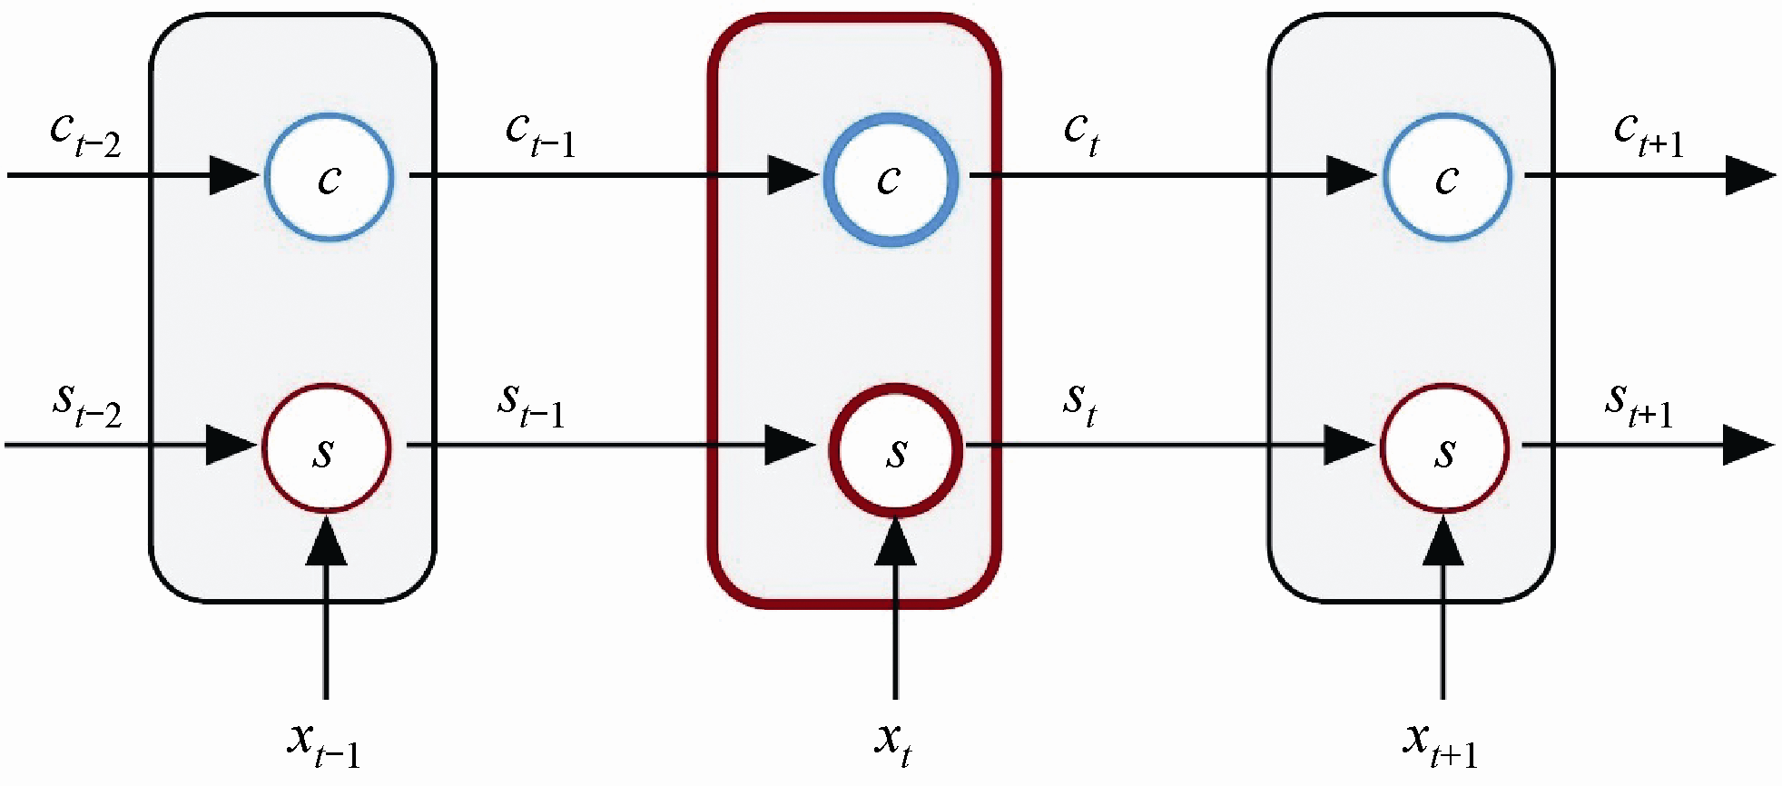
按时间步展开的LSTM网络

Slide 37
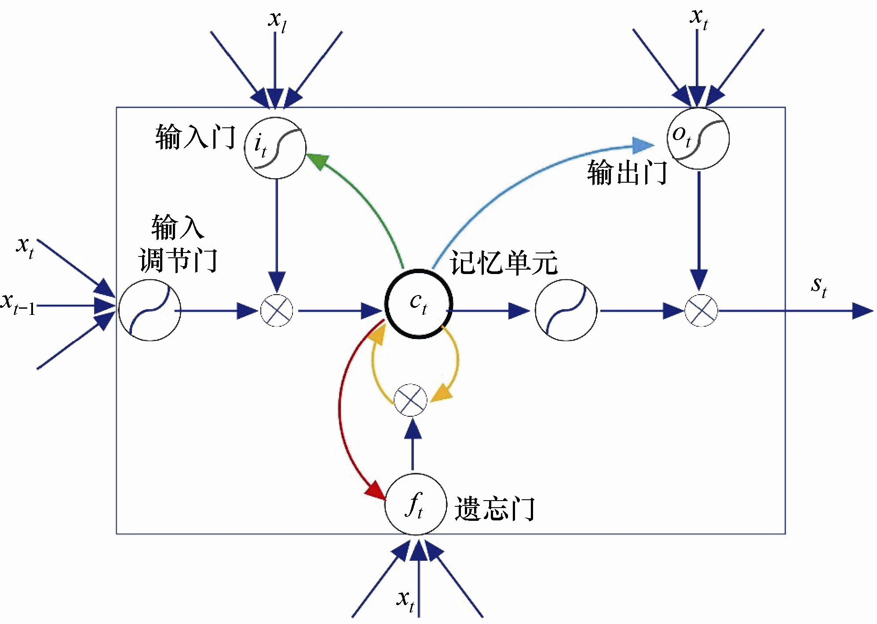
控制记忆单元状态c的4个门

Slide 38
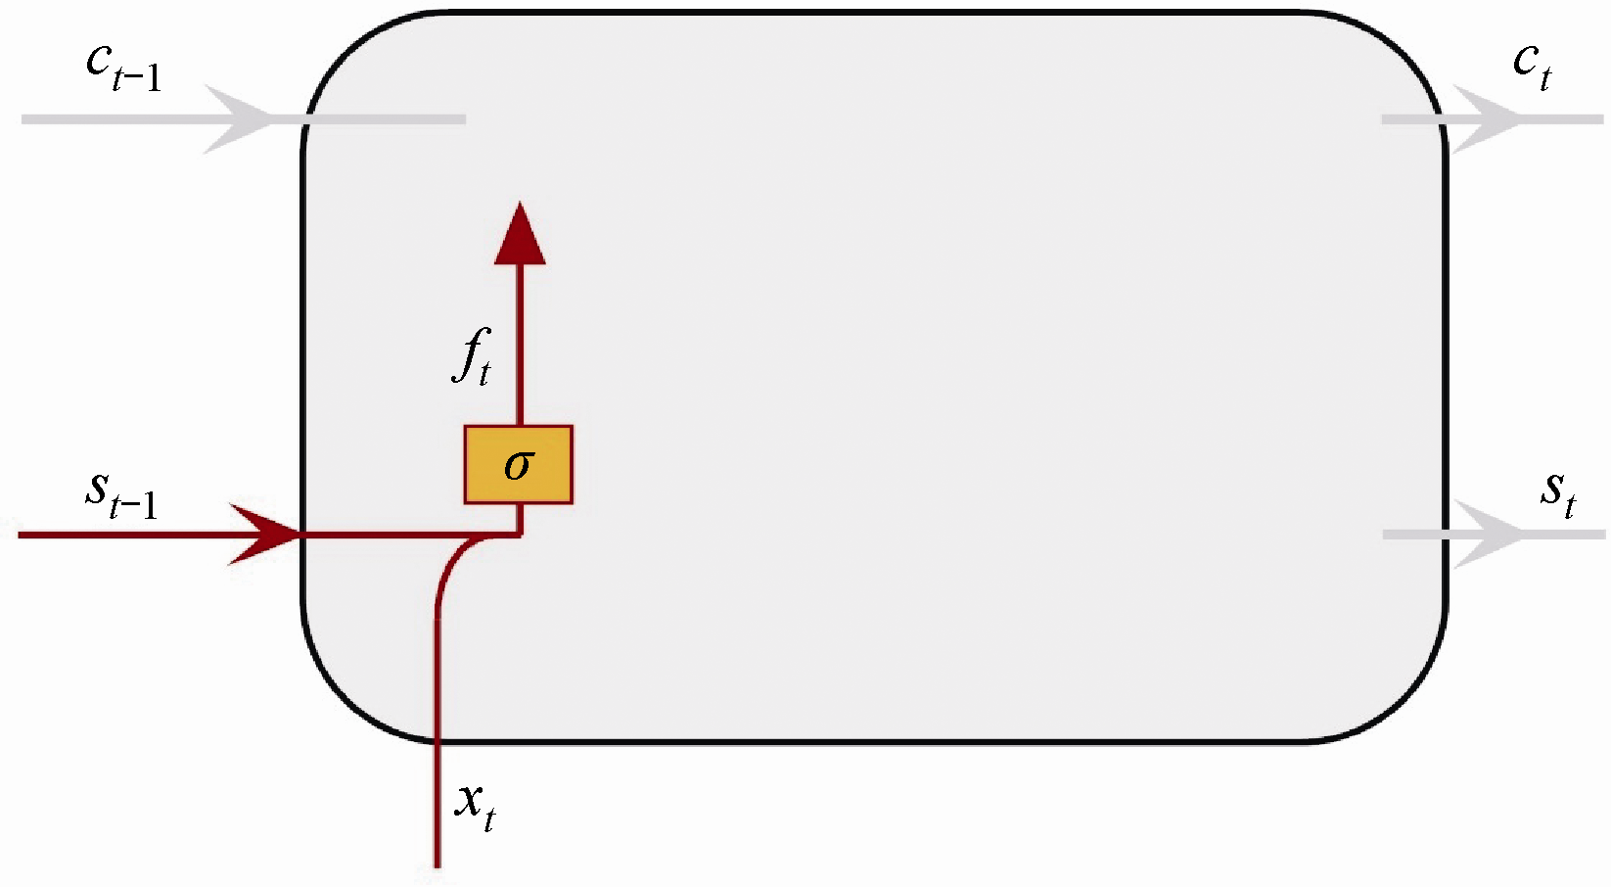
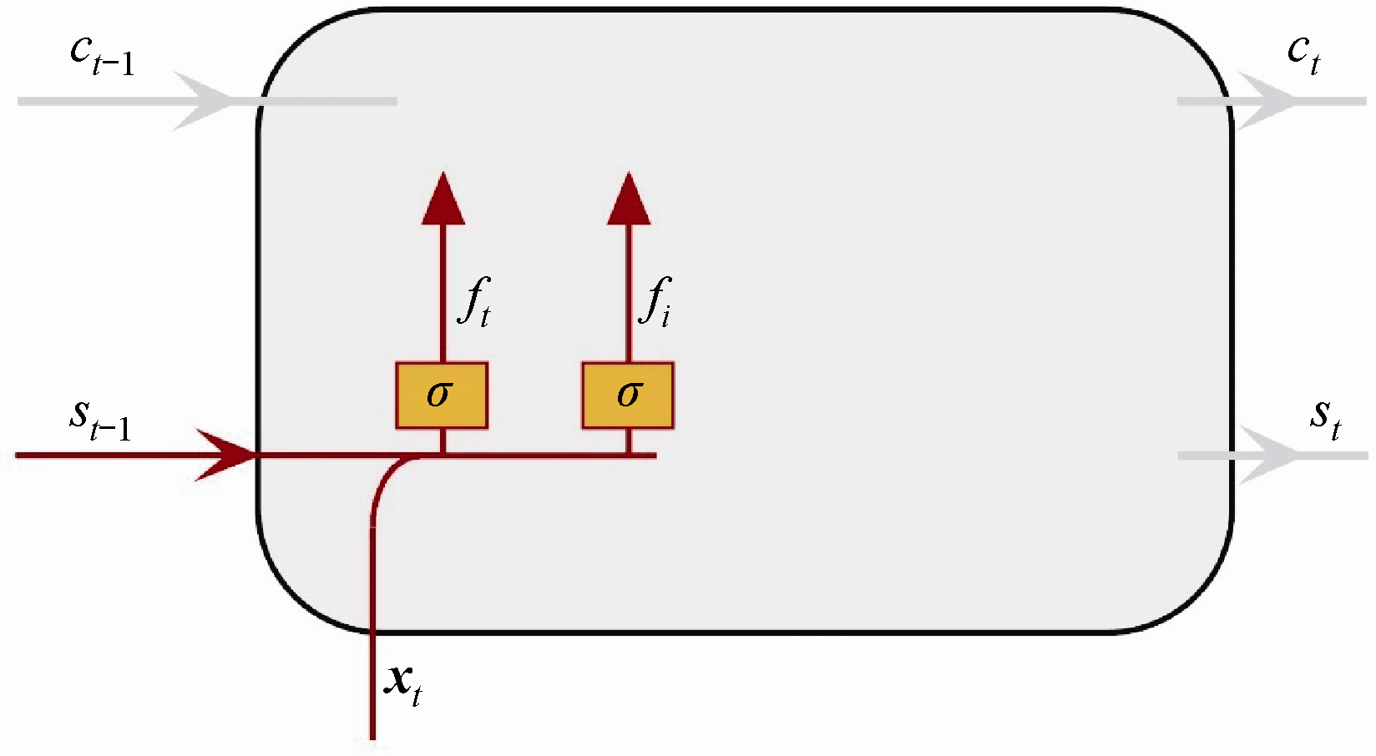
遗忘门的工作过程
输入门的工作过程

Slide 39
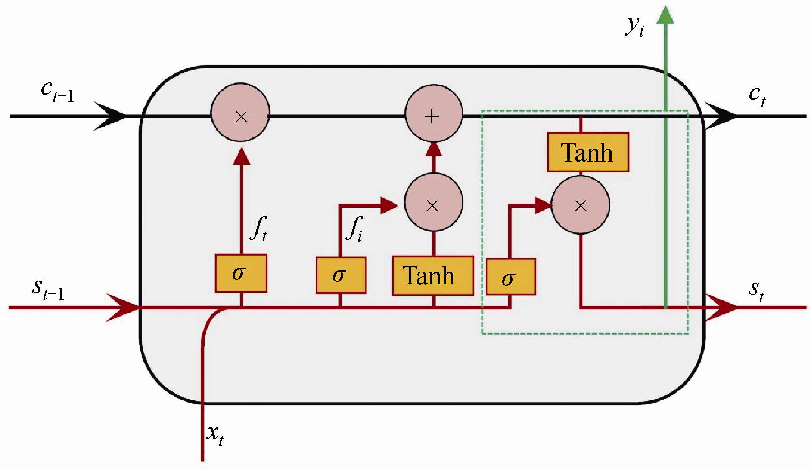
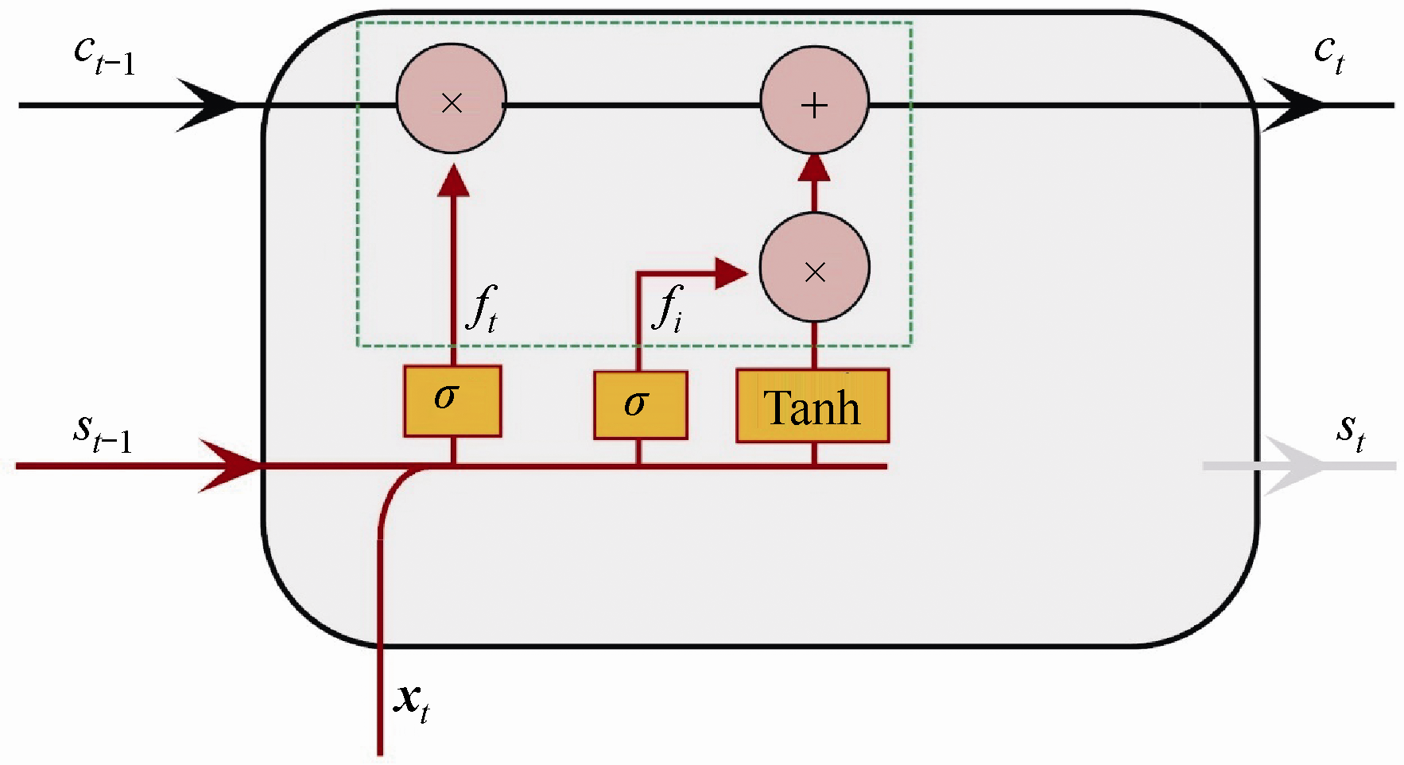
输入门与调节门的组合示意图
LSTM隐含层单元的完整逻辑设计

Slide 40
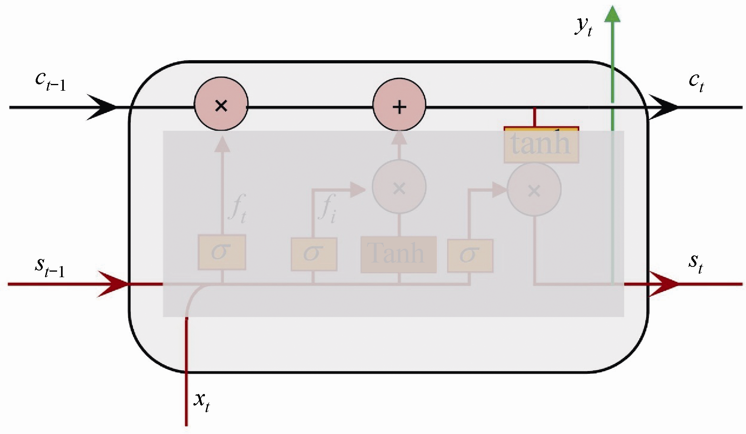
LSTM核心要素

Slide 41
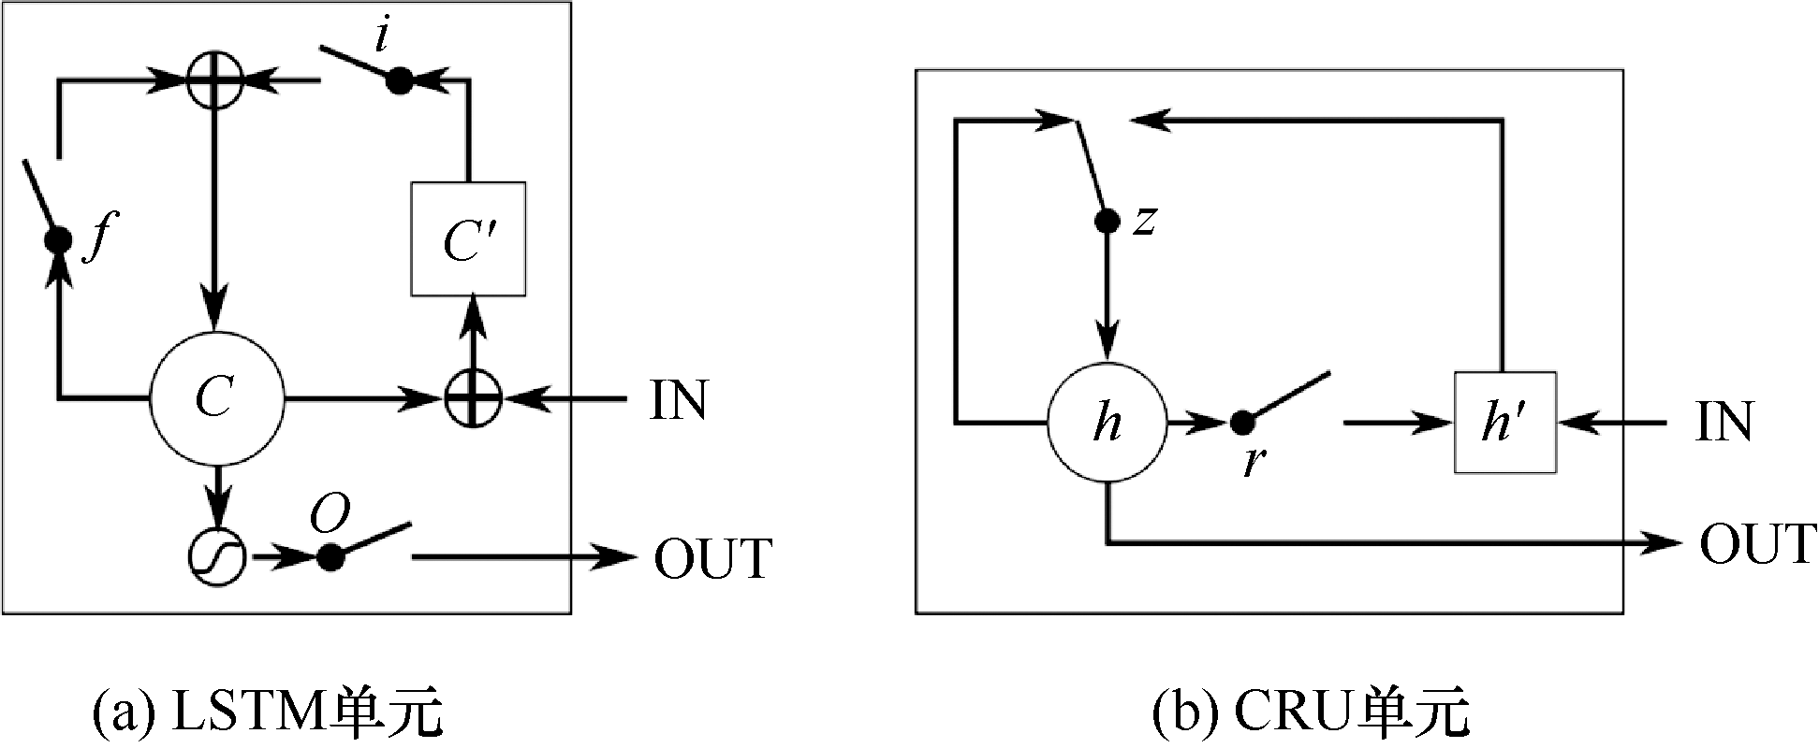
GRU优化

Slide 42
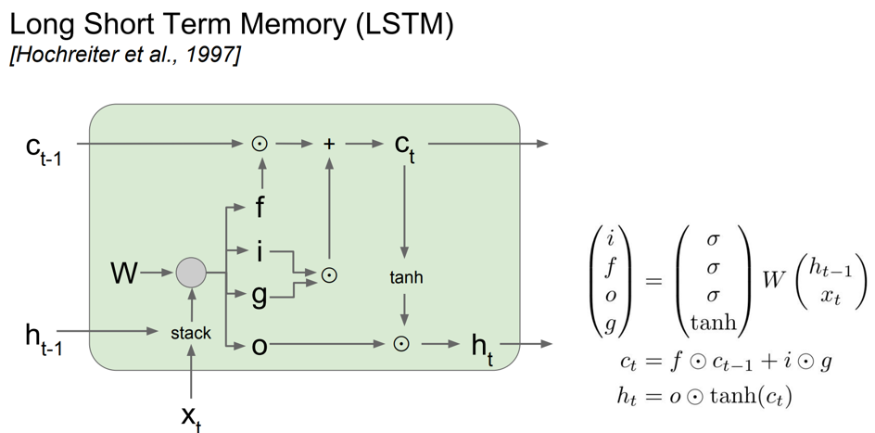

Slide 43
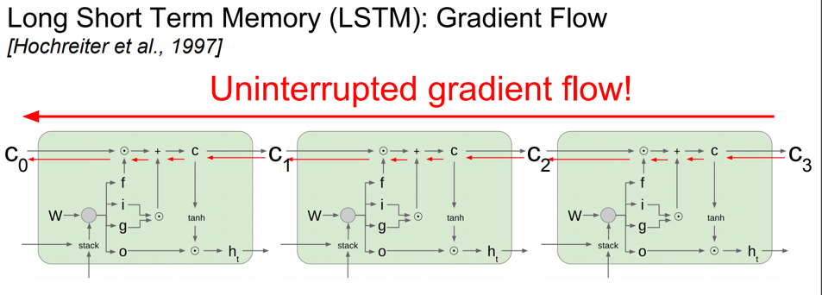
避免梯度弥散：不中断的梯度流

Slide 44
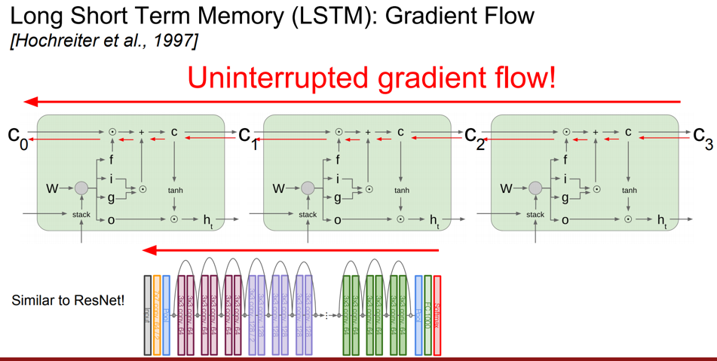
类似于何凯明提出的残差网ResNet！

Slide 45

LSTM与自然语言处理

Slide 46
我每解雇一名语言学家，语音识别机器的表现就提高了一点。（Every time I fire a linguist, the performance of our speech recognition system goes up.）
——Fred Jelinek

Slide 47

指月指非月
——《楞严经‧卷二》

Slide 48
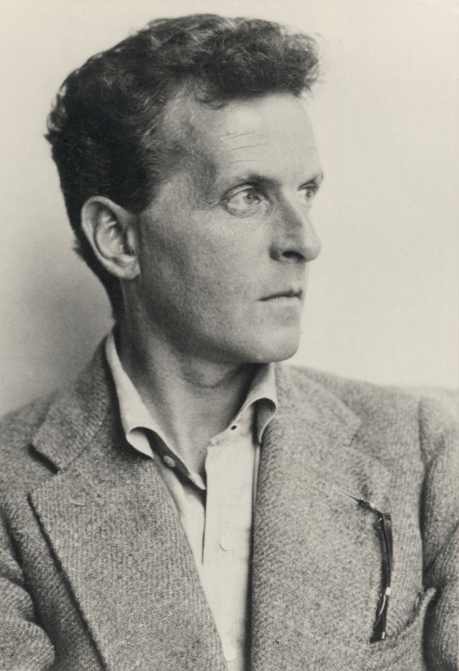
基于一种语言的统计特征，隐藏着语义的信息
（statistical patterns of human word usage can be used to figure out what people mean）
一个词的意义，就是它的用法
——维特根斯坦

Slide 49
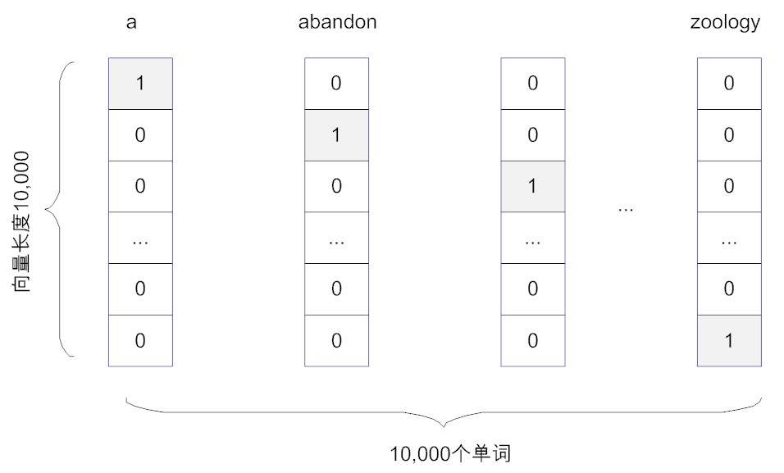
如何统计？找一个计算机能识别的方式

Slide 50
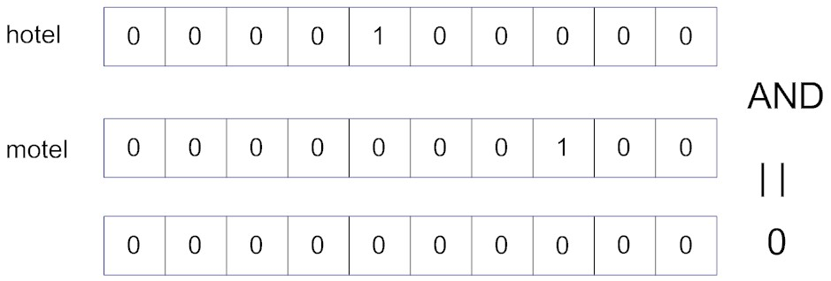
独热编码没有相似性

Slide 51
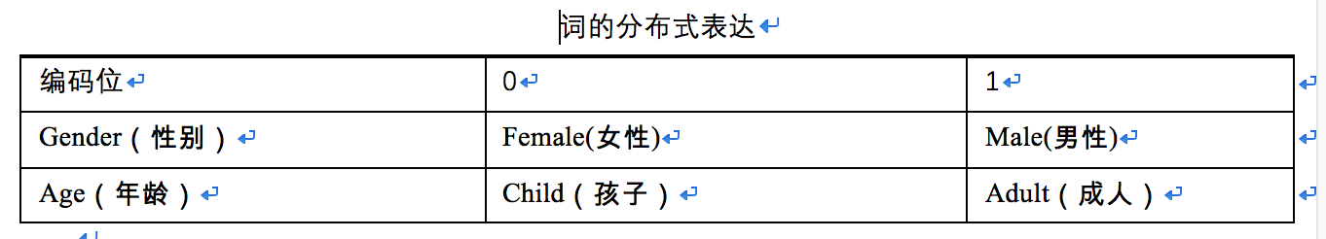
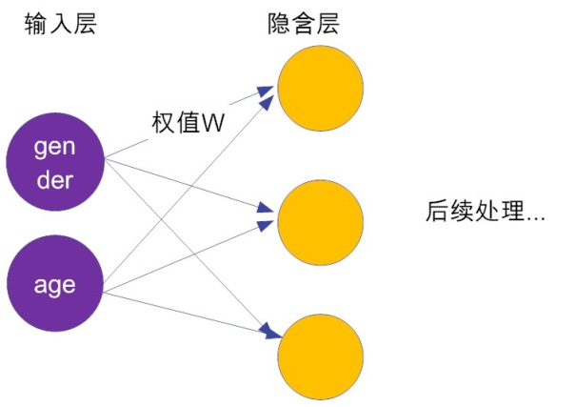
W("cat')=[0.19, −0.47, 0.72 ...]
W("mat')=[0.0, 0.6, −0.31, ...]
参数共享
Notes:
从数据中自动学习到分布式表示

Slide 52

词嵌入（Word embedding）

Slide 53

Bengio：基于神经网络的语言模型

Slide 54

RNN语言模型的展开形式

Slide 55

using a time-delay neural network or a recurrent neural network or a combination of both

Slide 56


Slide 57


Slide 58

实战：NLP

Slide 59


Slide 60


Slide 61


Slide 62


Slide 63




Slide 64


Slide 65


Slide 66


范例8-3 利用GRU进行优化（gru.py）

Slide 67


谢谢你能来！
知乎社区专栏：https://zhuanlan.zhihu.com/zhangyuhong

